Slide 1
日期、地点、主讲人
德国的双元制职业教育

Slide 2
内容
德国的双元制职业教育
  基础与框架
  动机、利益与流程
  成功模式
Notes:
1. >>> Paritätisch besetzte Prüfungsausschüsse, gemeinsam beschlossene Ausbildungsstandards, gemeinsame Steuerung des Systems auf allen Ebenen
2. >>> Zu rund 70 % im Betrieb
3. >>> Berufsausbildungs-Standards, durch die Kammer ausgestelltes Zeugnis
4. >>> In und aus den Betrieben, staatliche Lehrer an den Berufsschulen
5. >>> Datenreports, Berufsbildungsbericht, Ausbildungsstandards (BIBB)

Slide 3
双元制职业教育:
基础与条件

Slide 4

基础
德国教育体系中的双元制职业教育一览
劳动力市场
职业教育
全日制
职业学校
双元制
职业教育
高校教育
普通学校教育

Slide 5

基础
参与者: 待培训对象 (学徒 Azubis)
  每年有132万学徒
  进入325个国家承认的须培训职业
这意味着:
  目前5%的从业人员是学徒
其中约93%的人可以成功毕业。
Notes:
Ergänzende Information:
> Insgesamt haben ca. 53 % der Bevölkerung in ihrem Leben eine duale Berufsausbildung begonnen
> Die Beschäftigungsquote ist hoch: Etwa 96 % aller Absolventen finden eine Anstellung (gegenüber 82 % ohne Berufsabschluss)
Der positive Effekt:
Die Jugendarbeitslosigkeit in Deutschland liegt
bei nur rund 5 %

Slide 6

基础
参与者: 雇主
  每年约有20%的负有缴纳社保义务的正规企业提供培训名额
  (220万家企业中的约43万家)
  每年约50万名新学徒
  其中74%在培训毕业后会被培训单位直接录用
Notes:
Ergänzende Information:
> Azubis sind im Durchschnitt 19,9 Jahre alt
> Die Investition pro Auszubildenden pro Jahr beträgt im Durchschnitt 18.000 Euro
> 70 % davon (ca. 13.600 Euro) amortisieren sich (Produktivbeitrag der Auszubildenden)
Das bedeutet:
> internationaler Wettbewerbsvorteil für deutsche KMUs
> zukünftiges Personal nach eigenem Bedarf ausgebildet
> geringe Investitionen auf dem Personalmarkt

Slide 7
基础
经济界、社会合作伙伴和国家负责确保双元制职业教育的框架条件
  工商会
  社会合作伙伴 (雇员和雇主协会)
  国家
工商会和社会合作伙伴: 确定并审核企业的培训内容
国家: 设定法律框架并为职业学校教育提供资源
Notes:
Ergänzende Information:
> Die drei Akteure sichern durch eine ausdifferenzierte Rollenverteilung die Rahmenbedingungen der Berufsbildung
> Das „Ownership“ liegt bei allen drei Akteuren; Sie alle tragen es zugleich und übernehmen Verantwortung
> Sie gewährleisten die ständige Innovationsfähigkeit des Systems
> Sie stellen Qualitätsstandards sicher

Slide 8
基础
参与方: 工商会——主管单位
  对提供培训的企业进行审核和登记
  对企业培训过程进行监督和审核
  对培训师进行资格认定
  组织考试
  提供信息和咨询服务
Notes:
Der Impuls für die Entwicklung und Aktualisierung von Ausbildungsstandards kommt aus den Unternehmen und Kammern. Sie wissen am besten, welche Kenntnisse gebraucht werden.
Weitere Aufgaben:
> Betriebe bei der Suche nach Azubis unterstützen, Ausbildungsverträge registrieren
> Mediation bei Uneinigkeiten zwischen Azubis und Betrieben
> Die Wirtschaft investiert jährlich 7,7 Mrd. € in Berufsbildung

Slide 9

基础
参与方: 社会合作伙伴
工会和雇主协会及国家通过协商谈判确定双元制职业教育中企业培训的标准
  培训内容
  培训工资
  对企业内的培训工作进行监督
  参与考试委员会
Notes:
Ergänzende Information:
Der Prozess von Abstimmung und Verabschiedung neuer Ausbildungsordnungen wird durch das Bundesinstitut für Berufsbildung geleitet.
Wirtschafts- und Sozialpartner sind im gesamten Prozess einbezogen.

Slide 10
基础
参与方: 国家 —— 制定大纲
  与社会合作伙伴协商制定培训条例（企业实训）
  定义职业学校的理论学习部分: 教学大纲
  为公立职业学校体系提供资金、组织和运行监督
  开展职业教育研究 (联邦职业教育研究所，简称BIBB)
  为寻找学徒位置提供帮助 (比如青年人、失业者和弱势群体)
Notes:
Detailinformation:
> Die Finanzierung durch den Staat beläuft sich auf rund 6,8 Mrd. €, davon über 3 Mrd. € für 1.550 Berufsschulen und ca. 2,4 Mrd. € für Steuerungs-, Monitoring- und Fördermaßnahmen
> Staat verabschiedet das Berufsbildungsgesetz

Slide 11
基础
大纲: 标准
  定义双元制职业教育在企业和职业学校的实施
  保证双元制职业教育的质量控制和资金支持
  这些标准在全德国范围内实施并有法律效力
Notes:
ggf. vorangegangene Folien nochmals zusammenfassen:
Drei Hauptakteure einigen sich gleichberechtigt auf die grundlegenden Standards für die Duale Berufsausbildung.
Diese Standards folgen den konkreten Anforderungen aus der Arbeitswelt.

Slide 12
基础
大纲: 标准的制定
  1. 雇主 确认企业新出现的工作领域及从业要求
  2. 社会合作伙伴和国家 协商并通过由联邦职业教育研究所提出的新企业
  培训标准
  3. 国家 调整教学大纲，以与新制定的培训条例保持一致
将修改和增加的标准写进培训条例（企业）和教学大纲（职业学校）。
Notes:
Ergänzende Information:
> Die Dauer der Weiterentwicklung und Durchsetzung von Standards beträgt max. 1 Jahr
> Standards werden an beiden Lernorten dynamisch an die Anforderungen der Arbeitswelt angepasst
> Das BIBB erforscht kontinuierlich den Wandel von Arbeit und Ausbildung; die Erkenntnisse fließen in den Prozess ein

Slide 13
基础
大纲: 标准 —— 培训条例
企业实训标准由培训条例确定：
  职业名称
  职业特性
  培训内容
  时间范围和时间划分
  考试要求
Notes:
Berufsprofil >>>
Welche Kompetenzen müssen vermittelt werden?
Inhalte >>>
Welche konkreten Fähigkeiten und Verrichtungen müssen beherrscht werden?
Prüfungskenntnisse >>>
Welches Wissen bereitet die Auszubildenden optimal auf ihre Abschlussprüfung vor?

Slide 14
基础
大纲: 标准 – 教学大纲
职业学校在双元制职业教育中承担从事这些职业所需的专业理论知识及综合基础课教学。
其标准规定在教学大纲中，包括:
  学习目标
  学习内容
  学习领域
Notes:
Die Inhalte des Rahmenlehrplans definieren sich über "Lernfelder".
ggf. an dieser Stelle die Thematik "Lernfelder" erläutern.

Slide 15
基础
法律框架
根据《基本法》第12条，人人均享有择业自由。
企业法规
教育法规
职业教育法
青少年劳动保护法
手工业条例
劳资协定法
工商会暂行规制法
企业组织法
义务教育法
地区性学校教育法规

Slide 16
双元制职业教育:
动机、利益与流程

Slide 17

参与
动机与措施 —— 国家
动机: 为了确保经济增长和发展，德国需要高水平专业人才。
共识: 我们必须强化和引导双元制职业教育体系的发展。
措施:
  确定法律框架并不断更新
  确定更多的参与方
  不断对整个体系进行审查和拓展
  (主要通过联邦职业教育研究所)
Notes:
Weitere Motivation:
> Eine Berufsausbildung sichert den sozialen Status junger Menschen als Bürger
> Der Staat kann berufliche Ausbildung nicht alleine gewährleisten: Kosten und Kompetenzen
Weitere Maßnahmen:
> Gewährleistung von Durchlässigkeit: Hochschulzugang für Azubis mit Abschluss
> Öffnung der Dualen Berufsausbildung unabhängig von vorherigen Abschlüssen

Slide 18
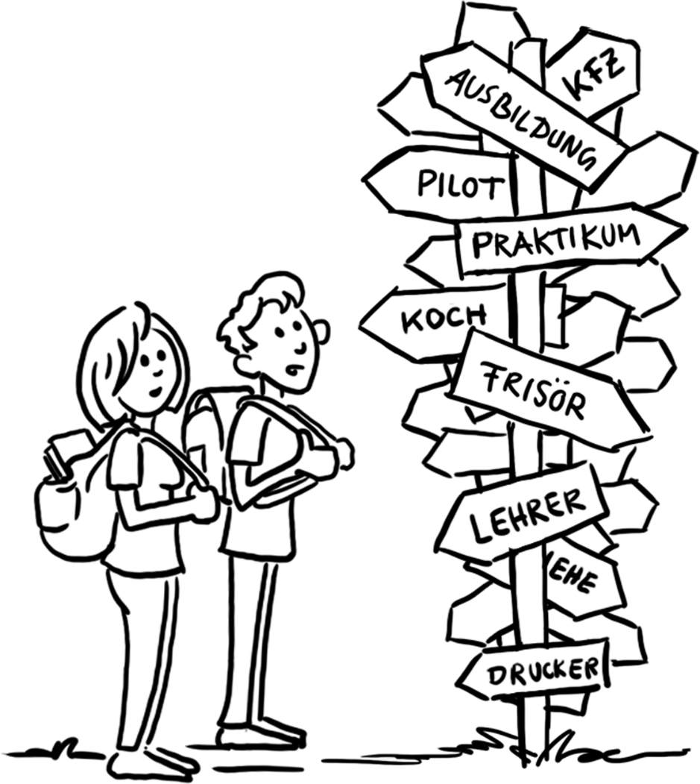
参与
动机和参与 —— 青年人
动机: “我想成为……！”
参与:
  寻找可能的企业并考虑企业给出的条件
  写申请书
  必要时参加甄选流程
  选择培训企业
  签署培训合同
Notes:
Die Erwartungen und Ziele von Jugendlichen an eine Ausbildungsstelle sind vielfältig:
> etwas Praktisches lernen
> eigenes Geld verdienen (Selbstständigkeit)
> Traum verwirklichen
> soziales Prestige
> Pflichterfüllung

Slide 19

参与
动机和参与 —— 企业
动机: “我想确保每个职位都有人来做。”
参与:
  获准成为培训单位
  提供培训名额
  评估申请书
  挑选学徒
  签署培训合同
Notes:
Auch hier gibt es einige weitere Beweggründe:
> Wir suchen loyale Mitarbeiter
> Wir wissen selbst am besten, welche Qualifikationen bei uns gebraucht werden
> Wir möchten sozial verantwortlich handeln
> Wir suchen den Input und das innovative Potenzial von jungen Leuten
> Wir sparen Einarbeitungs- und Umschulungskosten

Slide 20

流程
培训合同
在雇主与学徒签署培训合同后，双元制职业教育正式开始。
培训合同对以下内容进行规定:
  培训时长
  培训内容
  试用期
  内容及时间分配
  工资
  双方的权力和义务
Notes:
Der Ausbildungsvertrag regelt außerdem:
> Urlaubsanspruch
> evtl. Voraussetzung für eine Beendigung des Ausbildungsverhältnisses
Der Ausbildungsvertrag ähnelt einem Arbeitsvertrag. Er ist die Grundlage für das Lernen im Betrieb während der Ausbildung.
Der Ausbildungsvertrag wird von den Kammern registriert.

Slide 21

流程
在两个培训地点进行双元制学习
70%的培训在企业进行
30 % 的时间在职业学校上课
在真实的工作条件下接受系统化培训
学徒要参与进具体的企业工作过程中
学徒有工资
以班级的形式上课
职业相关内容占2/3
一般通识课程占1/3
双元制职业教育时间为两年到三年半。
Notes:
Gesetzliche Grundlagen:
... für die Ausbildung im Betrieb > Ausbildungsvertrag
... für die Berufsschule > Schulpflicht
Zeitliche Aufteilung:
beispielsweise:
Montags bis Mittwoch: im Betrieb
Donnerstag und Freitag: in der Berufsschule
alternativ: Blockunterricht
Ergänzende Information:
> Die Betriebliche Ausbildung und der Berufsschulunterricht folgen den Ausbildungsstandards

Slide 22
流程
毕业考试
毕业考试
  由工商会组织
  分为理论考试和实操考试
  考试委员会的构成为
    雇主
    雇员 (工会代表)
    职业学校教师 (代表国家)
Notes:
Wichtig:
Keine Beteiligung der jeweiligen Lehr- und Ausbildungskräfte!

Slide 23
流程
毕业考试
毕业证书
  由工商会出具
  受国家承认
通过毕业考试后培训结束。
职业生涯开始。

Slide 24

流程
职业生涯开始: 机会
劳动力市场
  直接与培训单位签署工作合同
  与其他企业签署工作合同
  在其他职业领域就职
继续深造
  培训及进修课程
  上大学 (“符合入学条件”)
Notes:
Zur Erinnerung:
> Rund 96% aller Absolventen in Deutschland finden im Anschluss an ihre Ausbildung eine Anstellung.
> Rund 74% aller Auszubildenden werden vom ausbildenden Betrieb übernommen.

Slide 25
双元制职业教育:
成功模式

Slide 26
双元制职业教育是如何运作的?
总结
流程
  培训在企业 (70 %)和职业学校 (30 %)平行开展: 此谓“双元”
  培训有法定的内容和时长 (培训合同)
  培训在具体的工作流程中开展
  由独立委员会组织毕业考试

Slide 27
双元制职业教育是如何运作的?
总结
框架
  国家制定法律框架
  国家组织职业学校教育
  工商会和社会合作伙伴确定培训的范围和内容
  工商会做为主管单位对企业开展的培训进行监督
Notes:
Zur Erinnerung:
Kammern sind die Vertreter der Wirtschaft, Gewerkschaften/Arbeitnehmervertreter und Verbände/Arbeitgebervertreter sind die Sozialpartner.
Sie erzielen einen Konsens.
Fazit I:
Die Duale Berufsausbildung wird im Wesentlichen von denjenigen gestaltet, die unmittelbar betroffen sind und die den Bedarf am Arbeitsmarkt am besten kennen.
Fazit II:
Alle Entscheidungen zur Berufsausbildung werden im Konsensprinzip getroffen.
Fazit III:
Die Standards gelten bundesweit. Sie werden regelmäßig aktualisiert.

Slide 28
为什么德国的双元制教育取得了成功?
成功因素
  本体系在德国有历史底蕴
  社会接受程度高
  学徒和企业双赢
  根据人才需求进行培训
  强有力的机构保障 (工商会, 社会合作伙伴, 中小型企业)
  所有参与方共同完成系统设计
  体系有着高度的灵活性和适应性
Notes:
Nachfrage nach Fachkräften >>>
Deutschland ist eine entwickelte Industrienation mit einem starken Mittelstand.
Win-Win-Situation >>>
Auszubildende lernen „on the job“, sind in den Arbeitsprozess integriert. Unternehmen bilden ihre eigene zukünftige Belegschaft nach eigenem Bedarf aus
Qualifiziertes Ausbildungspersonal >>>
Ausbilder sind „vom Fach“ und haben selbst eine Ausbildung durchlaufen, kennen auch das Unternehmen
Ergänzende Information:
Der Staat steuert zwar als Gesetzgeber den Prozess und setzt den Rahmen, er überlässt aber wesentliche Entscheidungen den unmittelbaren Stakeholdern.

Slide 29
双元制职业教育的五大支柱
支柱
  国家、经济界和社会合作伙伴之间的合作
  在工作流程中学习
  制定普遍承认的国家标准
  高水平的职业培训师队伍
  专门的研究和咨询机构
Notes:
1. >>> Paritätisch besetzte Prüfungsausschüsse, gemeinsam beschlossene Ausbildungsstandards, gemeinsame Steuerung des Systems auf allen Ebenen
2. >>> Zu rund 70 % im Betrieb
3. >>> Berufsausbildungs-Standards, durch die Kammer ausgestelltes Zeugnis
4. >>> In und aus den Betrieben, staatliche Lehrer an den Berufsschulen
5. >>> Datenreports, Berufsbildungsbericht, Ausbildungsstandards (BIBB)

Slide 30
获益
学徒方的获益:
双元制职业教育是正式参加工作前理想的预备阶段:
  可获取本职业所需的专业能力和资格
  可体验真实的工作条件 (机器, 工作流程, 工作环境)
  有培训工资
Notes:
Weitere Vorteile:
> höhere Identifikation mit dem Ausbildungsbetrieb
> Ausbildung als Grundlage für weiterführende Maßnahmen

Slide 31
获益
企业方的获益:
双元制职业教育可确保企业获得高水平的员工:
  可获得满足企业需求的高素质专业人才（与外部录用人员相比）
  提高生产力 (员工可迅速上手工作)
  主动参与培训标准的开发
  为企业社会责任 (CSR)做出贡献
Notes:
Weiterer Vorteil:
> Rekrutierungs- und Umschulungskosten werden reduziert

Slide 32
获益
国家和社会的获益:
互利互惠，高生活水平和社会稳定:
  高经济效益和生产力
  和谐的劳动力市场(供/需关系)
  让年轻人融入经济与社会
  所有参与方都对教育过程有影响力
Notes:
Weiterer Vorteil:
> Frühindikator für die Entwicklungen in Wirtschaft und auf dem Arbeitsmarkt

Slide 33
挑战
学徒方面对的挑战
  想找的和企业提供的培训职位不一定一致
  (职位不足)
  进入双元制职业教育的门槛
  职业要求在不断提高
  终身学习
Notes:
Diskrepanz >>>
2018: fast 80.000 Bewerber/innen ohne Ausbildungsplatz
Zugang >>>
Mangel an informellen Kompetenzen: Disziplin, Verlässlichkeit, grundlegende Kenntnisse (Lesen, Schreiben, Rechnen)
Anforderungen >>>
Bspw.: IT-Kenntnisse, Fremdsprachenkenntnisse
Lebensbegleitendes Lernen >>>
Besonders für ältere Bewerber/innen

Slide 34
挑战
企业方面对的挑战
  提供的培训职位与学徒理想职位之间的差异
  (申请人不足)
  如何设置“参与培训的资格”
  残障人士的融入
  移民的融入
Notes:
Diskrepanz >>>
Unbesetzte Ausbildungsstellen 2010: 19.800 / 2018: 57.700 – fast Verdreifachung
„Ausbildungsreife“ >>>
Fehlende soziale Kompetenzen, Grundkenntnisse
Inklusion >>>
Hoher personeller und zeitlicher Extraaufwand, besondere Qualifikationen des ausbildenden Personals

Slide 35
挑战
国家与社会面对的挑战
  人口结构变化
  可预见的专业劳动力匮乏
  接受高等学历教育的趋势
  地区差异
  融入度
Notes:
Demografischer Wandel >>>
Weniger junge Menschen, die in eine Ausbildung gehen können, Bedarf des Arbeitsmarktes kann nicht mehr bedient werden
Trend zur Akademisierung >>>
Ausbildung ist tendenziell Out, Universität ist In
Regionale Unterschiede >>>
Angebot und Nachfrage von Ausbildungsplätzen
Inklusion >>>
als gesellschaftliche Aufgabe

Slide 36
其他信息
数据与事实
  BIBB Datenreport 联邦职教所数据报告(link)
  Statistisches Bundesamt 联邦统计局(link)
  BMBF Datenportal联邦教育部 (link)
  Berufsbildungsbericht职业教育报导 (link)
培训标准
  BIBB Broschüre: Ausbildungsordnungen und wie sie entstehen 联邦职教所宣传册(link)
  Beispiele für die Ausbildungsordnungen und Rahmenlehrpläne (BIBB)职教条例与教学大纲举例 (link)
法律文件
  Berufsbildungsgesetz 联邦职业教育法(link)
  Jugendbeschäftigungsgesetz青年从业法 (link)
  Kammergesetz协会法 (link)
  Tarifverhandlungsgesetz薪酬等级谈判法 (link)
  Betriebsverfassungsgesetz企业组织法 (link)
  网址
  GOVET
  BMBF
  BIBB

